Slide 1





14.4 圆孔衍射 光学仪器的分辨本领
14.4.1 圆孔衍射
艾里斑
圆孔夫琅禾费衍射图样：中央是一明亮圆斑，其周围是一组明暗相间的同心圆环。

Slide 2



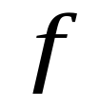
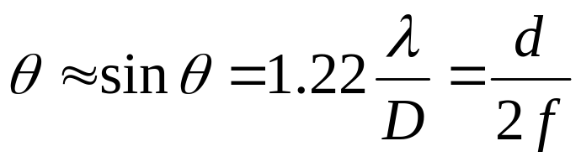
艾里斑：由第一暗环所围成的中央光斑称为艾里斑。
艾里斑半角宽度：设艾里斑直径用d表示，其半径对透镜光心的张角θ称为艾里斑的半角宽度。
艾里斑的半角宽度可以由下式计算得到,

Slide 3
14.4.2 光学仪器的分辨率
从波动光学角度来看，组成各种光学仪器的透镜等部件，均相当于一个透光小孔。
如果两个物点距离很近，其相对应的两个艾里斑很可能部分重叠，以至于被看成一个点像，也就意味着无法分辨两个物点了。
瑞利判据：对于任何一个光学仪器，如果一个物点衍射图样的爱里斑中央最亮处恰好与另一个物点衍射图样的第一个最暗处相重合，则认为这两个物点恰好可以被光学仪器所分辨。

Slide 4
光的衍射现象限制了光学仪器的分辨本领。
光学仪器的最小分辨角：人眼刚好能分辨两个物点的像时，这时两个物点对透镜光心的张角称为光学仪器的最小分辨角。

Slide 5
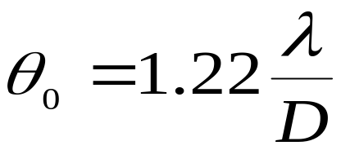
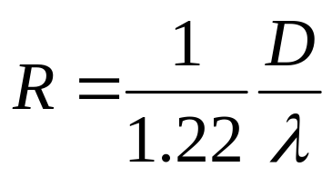
可以求得，光学仪器的最小分辨角可以表示成
式中D表示圆孔直径，λ表示入射光的波长。
光学仪器的分辨率：光学仪器最小分辨角的倒数称为仪器的分辨率，可以表示为

Slide 6
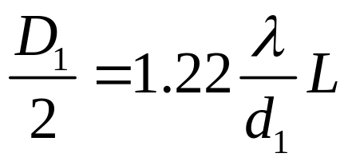
例14.7 一直径为2 mm的氦氖激光束射向月球表面，其波长为632.8 nm，已知月球和地面的距离为3.84×10⁵ km。试求：(1) 在月球上得到的光斑的直径有多大？(2)如果这激光束经扩束器扩展成直径为2 m，则在月球表面上得到的光斑直径将为多大？在激光测距仪中，通常采用激光扩束器，这是为什么？
解 (1)以D₁表示光斑的直径，L表示月球到地球的距离， d₁是激光束的直径， λ为波长，则

Slide 7
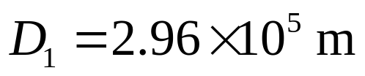
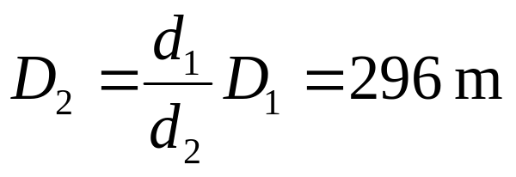
根据题目已知条件，可以求得
(2) 由(1)中所述可知
由此可知，激光通过扩束后，其方向性大为改善，强度大大提高。

